Slide 1

开放服务平台
2016-12-5
www.jd.com

Slide 2
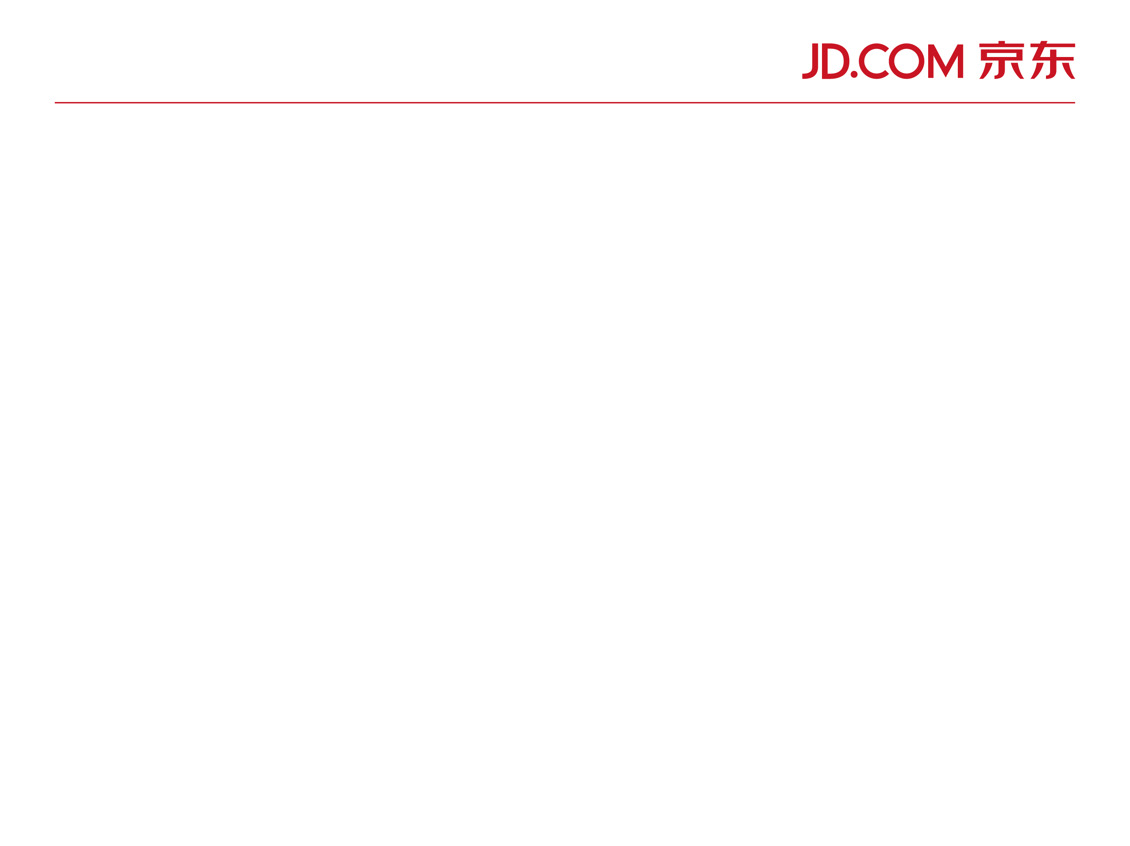
目录
1、开放服务的形式
2、开放流程
3、开放平台整体架构
4、目前京东体系对开放的支持
Notes:
服务定义，包括服务的范围、接口和边界
服务部署生命周期
服务版本治理，包括兼容性
服务迁移, 包括弃用和退役
服务注册中心，包括依赖关系
服务消息模型，包括规范数据模型
服务监视，包括进行问题确定
服务所有权，包括合作组织
服务测试，包括重复测试
服务安全, 包括可接受的保护范围
基于以上分析，可以看到SOA治理是一个覆盖服务全生命周期，涉及业务域，服务域和支撑过程域三个方面内容的完整治理框架和模型。如上图所描述一样，通过这种二维的结构，基本上可以看到SOA治理和管控所涉及的全部内容。基于该业务目标架构，SOA治理和管控又包括了如下关键内容： 服务全生命周期管理中心 SOA治理和管控一定要能够对服务全生命周期进行很好的管理，广义点的需要从企业业务目标和流程目标入手，到流程分析和需求分析，到服务识别和发现，到服务定义和设计，服务开发测试，服务上线的全过程有效的管理。对于服务识别和定义阶段，需要对业务域，服务目录，服务进行相应的元数据定义，以形成服务目录库。而服务目录库是后续服务使用和检索，服务设计开发测试的基本依据。 能力提供中心 SOA提供的服务本身就是一种能力，提能力提供中心的意义就在于要将服务转化为一种能力进行提供。达到业务组件化，组件能力化的目标。只要这样才能够更好的推进服务的重用，服务的编排和整合。 对于能力提供中心包括了两个方面的内容，一个是服务前生命周期的管理可以实现服务的入库，服务入库后即转变为服务的能力提供。那么对于需求方可以对服务资产库进行检索，查看自己需要使用的能力，然后进行服务申请，服务开通和使用。 运维监控中心 运维监控中心可以参考ITIL的标准进行构建，包括了事件管理，问题管理，变更管理，性能分析和监控，SLA管理，配置管理库等基本内容。运维监控中心是保证SOA平台能够高可用运行的基础。通过运维监控中心一方面是解决服务使用过程中遇到的问题，一方面是通过预警规则和策略的设置，能够及时的预警SOA平台存在的潜在问题，保证平台的高可用性。

Slide 3
目录
1、开放服务的形式
2、开放流程
3、开放平台整体架构
4、目前京东体系对开放的支持
Notes:
服务定义，包括服务的范围、接口和边界
服务部署生命周期
服务版本治理，包括兼容性
服务迁移, 包括弃用和退役
服务注册中心，包括依赖关系
服务消息模型，包括规范数据模型
服务监视，包括进行问题确定
服务所有权，包括合作组织
服务测试，包括重复测试
服务安全, 包括可接受的保护范围
基于以上分析，可以看到SOA治理是一个覆盖服务全生命周期，涉及业务域，服务域和支撑过程域三个方面内容的完整治理框架和模型。如上图所描述一样，通过这种二维的结构，基本上可以看到SOA治理和管控所涉及的全部内容。基于该业务目标架构，SOA治理和管控又包括了如下关键内容： 服务全生命周期管理中心 SOA治理和管控一定要能够对服务全生命周期进行很好的管理，广义点的需要从企业业务目标和流程目标入手，到流程分析和需求分析，到服务识别和发现，到服务定义和设计，服务开发测试，服务上线的全过程有效的管理。对于服务识别和定义阶段，需要对业务域，服务目录，服务进行相应的元数据定义，以形成服务目录库。而服务目录库是后续服务使用和检索，服务设计开发测试的基本依据。 能力提供中心 SOA提供的服务本身就是一种能力，提能力提供中心的意义就在于要将服务转化为一种能力进行提供。达到业务组件化，组件能力化的目标。只要这样才能够更好的推进服务的重用，服务的编排和整合。 对于能力提供中心包括了两个方面的内容，一个是服务前生命周期的管理可以实现服务的入库，服务入库后即转变为服务的能力提供。那么对于需求方可以对服务资产库进行检索，查看自己需要使用的能力，然后进行服务申请，服务开通和使用。 运维监控中心 运维监控中心可以参考ITIL的标准进行构建，包括了事件管理，问题管理，变更管理，性能分析和监控，SLA管理，配置管理库等基本内容。运维监控中心是保证SOA平台能够高可用运行的基础。通过运维监控中心一方面是解决服务使用过程中遇到的问题，一方面是通过预警规则和策略的设置，能够及时的预警SOA平台存在的潜在问题，保证平台的高可用性。

Slide 4
开放开式概述
为满足零售平台的开放需求，结合开放市场的调研，开放的方式主要有两种，API开放（API开放平台），应用开放（服务市场）.
1、API开放平台，开放API统一接入管理平台，方便开发者使用
2、服务市场，应用服务的交易的平台，开发者和ISV可以开发应用，需求方根据需要进行购买使用
服务开放
API开放
应用开放
为使开发者快速，安全，可靠开放服务，提高效率，对开放服务进行管理，整合服务的相关资源,做了如下的整理：
1、对开放服务的流程进行了简化整理，并针对流程提供相应的支撑管理功能
2、开放平台整体的架构设计
3、制定开放规范框架，使开放逐步规范化

Slide 5
目录
1、开放服务的形式
2、开放流程
3、开放平台整体架构
4、目前京东体系对开放的支持
Notes:
服务定义，包括服务的范围、接口和边界
服务部署生命周期
服务版本治理，包括兼容性
服务迁移, 包括弃用和退役
服务注册中心，包括依赖关系
服务消息模型，包括规范数据模型
服务监视，包括进行问题确定
服务所有权，包括合作组织
服务测试，包括重复测试
服务安全, 包括可接受的保护范围
基于以上分析，可以看到SOA治理是一个覆盖服务全生命周期，涉及业务域，服务域和支撑过程域三个方面内容的完整治理框架和模型。如上图所描述一样，通过这种二维的结构，基本上可以看到SOA治理和管控所涉及的全部内容。基于该业务目标架构，SOA治理和管控又包括了如下关键内容： 服务全生命周期管理中心 SOA治理和管控一定要能够对服务全生命周期进行很好的管理，广义点的需要从企业业务目标和流程目标入手，到流程分析和需求分析，到服务识别和发现，到服务定义和设计，服务开发测试，服务上线的全过程有效的管理。对于服务识别和定义阶段，需要对业务域，服务目录，服务进行相应的元数据定义，以形成服务目录库。而服务目录库是后续服务使用和检索，服务设计开发测试的基本依据。 能力提供中心 SOA提供的服务本身就是一种能力，提能力提供中心的意义就在于要将服务转化为一种能力进行提供。达到业务组件化，组件能力化的目标。只要这样才能够更好的推进服务的重用，服务的编排和整合。 对于能力提供中心包括了两个方面的内容，一个是服务前生命周期的管理可以实现服务的入库，服务入库后即转变为服务的能力提供。那么对于需求方可以对服务资产库进行检索，查看自己需要使用的能力，然后进行服务申请，服务开通和使用。 运维监控中心 运维监控中心可以参考ITIL的标准进行构建，包括了事件管理，问题管理，变更管理，性能分析和监控，SLA管理，配置管理库等基本内容。运维监控中心是保证SOA平台能够高可用运行的基础。通过运维监控中心一方面是解决服务使用过程中遇到的问题，一方面是通过预警规则和策略的设置，能够及时的预警SOA平台存在的潜在问题，保证平台的高可用性。

Slide 6
应用开放流程
开发流程
平台流程
基础支撑
服务市场
应用场发布
开放平台
入驻申请
开发者入驻
应用创建
权限申请
SDK下载
API调用
文档参考
创建appkey
提交服务发布申请
应用上线
云机服务
代码工程发布
适配、性能工具自测
提交上线
开发环节
开发准备
H5开发
管理支撑
整合开发工具
服务SDK
服务监控
灰度发布
存储服务
整合JD应用平台
行业SDK
服务安全
多租户
服务管理
路由策略
计费策略
数据Layer
配制中心
开发者入驻、创建应用
开发、测试、部署
上线、运营

Slide 7
应用布署流程
1、是否支持多租户
2、权限
3、监控
4、计费
开放平台
登录开放平台
查看注册服务
设置配制项
提交服务发布申请
应用运行
云机服务
启动实例
是
否
开发环节
确定开放协议配制
是否正确
重新开发
管理支撑
整合开发工具
服务SDK
服务监控
灰度发布
存储服务
整合JD应用平台
行业SDK
服务安全
多租户
服务管理
路由策略
计费策略
数据Layer
配制中心
开发者
开发、测试、部署
上线、运营

Slide 8
应用服务的申请流程
1、是否多租户
2、权限
3、监控
4、实例数
开放平台
登录开放平台
购买服务
设置配制项
登录访问
应用授权
使用应用
云机服务
创建启动实例
管理支撑
整合开发工具
服务SDK
服务监控
灰度发布
存储服务
整合JD应用平台
行业SDK
服务安全
多租户
服务管理
路由策略
计费策略
数据Layer
配制中心
申请人、购买应用
部署
上线、运营

Slide 9
API开放流程
开发流程
平台流程
基础辅助功能
服务市场
应用场发布
开放平台
入驻申请
开发者入驻
应用创建
权限申请
SDK下载
API调用
文档参考
创建appkey
提交服务发布申请
应用上线
云机服务
代码工程发布
适配、性能工具自测
提交上线
开发环节
开发准备
H5开发
管理支撑
整合开发工具
数据加工
服务监控
灰度发布
配制管理
整合JD平台
数据采集
服务安全
用户管理
数据评估
计费策略
开发者入驻、创建应用
开发、测试、部署
上线、运营

Slide 10
API的布署流程
开发流程
平台流程
基础辅助功能
1、权限
2、监控
3、计费
4、发布策略
开放平台
登录开放平台
查看注册服务
设置配制项
绑定网关
提交服务发布申请
应用上线
云机服务
启动实例
开发环节
确定开放协议配制
是否正确
否
重新开发
管理支撑
整合开发工具
数据加工
服务监控
灰度发布
配制管理
整合JD平台
数据采集
服务安全
用户管理
数据评估
计费策略
网关服务
开发者
开发、测试、部署
上线、运营

Slide 11
API编排的部署
开发流程
平台流程
基础辅助功能
1、权限
2、监控
3、计费
4、发布策略
开放平台
登录开放平台
查看注册服务
设置配制项
绑定网关
提交服务发布申请
应用上线
云机服务
启动实例
开发环节
确定编排服务配制
是否正确
否
重新开发
管理支撑
整合开发工具
数据加工
服务监控
灰度发布
配制管理
整合JD平台
数据采集
服务安全
用户管理
数据评估
计费策略
网关服务
开发者
开发、测试、部署
上线、运营

Slide 12
API的申请流程
开放平台
入驻申请
成为开发者
获得AppKey
购买API
登录访问
授权应用
使用应用
云机服务
布署应用
开发环节
管理支撑
整合开发工具
数据加工
服务监控
灰度发布
配制管理
整合JD平台
数据采集
服务安全
用户管理
数据评估
计费策略
网关服务
申请人、购买应用
部署
上线、运营

Slide 13
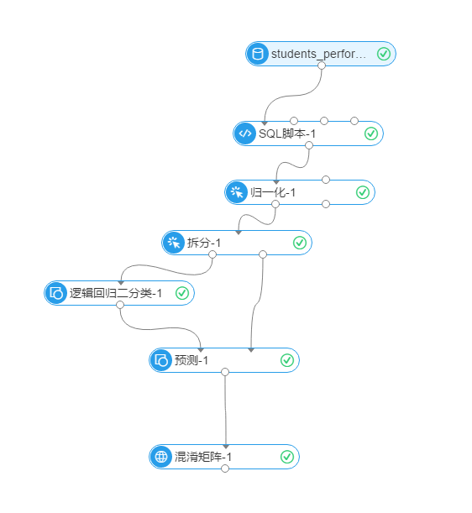
智能服务，机器学习开放方案
人工智能的开放除了具有服务，数据开放的功能外，还需要一些定功能流程，以成绩预测为例：
第一步：设定数据源
状态：成功
每步参数设定
实验数据导入
第二步：SQL数据选择
状态：成功
计费策略
数据预处理
第三步：规一化设定
状态：成功
流程引导
开发工具辅助
执行进度报告
第四步：设定切分比例
状态：成功
结果展示与评估
实验结果导出
第五步：预测结果设定
状态：成功
灰度发布
权限管理
发布管理
第六步：设定矩阵阀值
状态：成功

Slide 14
人工智能服务开放流程
开发流程
平台流程
基础支撑
服务市场
应用场发布
开放平台
入驻申请
开发者入驻
应用创建
权限申请
SDK下载
API调用
文档参考
创建appkey
提交服务发布申请
应用上线
云机服务
代码工程发布
适配、性能工具自测
提交上线
开发环节
开发准备
H5开发
管理支撑
整合开发工具
服务SDK
服务监控
灰度发布
存储服务
整合JD应用平台
行业SDK
服务安全
数据Layer
服务管理
采样过滤
数据清洗
数据合并
配制中心
数据集设置
SQL辅助
使用流程
开发者入驻、创建应用
开发、测试、部署
上线、运营

Slide 15
多租户管理
1、多租户的数据，应用的相互隔离，互不影响
2、租户的计费统计策略
3、硬件，网络的多租户依托于与云平台整合
应用
应用
应用
应用
应用
数据
数据
数据
数据
数据
数据
数据
数据
数据

Slide 16
目录
1、开放服务的形式
2、开放流程
3、开放平台整体架构
4、目前京东体系对开放的支持
Notes:
服务定义，包括服务的范围、接口和边界
服务部署生命周期
服务版本治理，包括兼容性
服务迁移, 包括弃用和退役
服务注册中心，包括依赖关系
服务消息模型，包括规范数据模型
服务监视，包括进行问题确定
服务所有权，包括合作组织
服务测试，包括重复测试
服务安全, 包括可接受的保护范围
基于以上分析，可以看到SOA治理是一个覆盖服务全生命周期，涉及业务域，服务域和支撑过程域三个方面内容的完整治理框架和模型。如上图所描述一样，通过这种二维的结构，基本上可以看到SOA治理和管控所涉及的全部内容。基于该业务目标架构，SOA治理和管控又包括了如下关键内容： 服务全生命周期管理中心 SOA治理和管控一定要能够对服务全生命周期进行很好的管理，广义点的需要从企业业务目标和流程目标入手，到流程分析和需求分析，到服务识别和发现，到服务定义和设计，服务开发测试，服务上线的全过程有效的管理。对于服务识别和定义阶段，需要对业务域，服务目录，服务进行相应的元数据定义，以形成服务目录库。而服务目录库是后续服务使用和检索，服务设计开发测试的基本依据。 能力提供中心 SOA提供的服务本身就是一种能力，提能力提供中心的意义就在于要将服务转化为一种能力进行提供。达到业务组件化，组件能力化的目标。只要这样才能够更好的推进服务的重用，服务的编排和整合。 对于能力提供中心包括了两个方面的内容，一个是服务前生命周期的管理可以实现服务的入库，服务入库后即转变为服务的能力提供。那么对于需求方可以对服务资产库进行检索，查看自己需要使用的能力，然后进行服务申请，服务开通和使用。 运维监控中心 运维监控中心可以参考ITIL的标准进行构建，包括了事件管理，问题管理，变更管理，性能分析和监控，SLA管理，配置管理库等基本内容。运维监控中心是保证SOA平台能够高可用运行的基础。通过运维监控中心一方面是解决服务使用过程中遇到的问题，一方面是通过预警规则和策略的设置，能够及时的预警SOA平台存在的潜在问题，保证平台的高可用性。

Slide 17
整体架构——架构原则
分层，切面，隔离，安全
扩展原则
分层
切面
字全原则
Notes:
服务定义，包括服务的范围、接口和边界
服务部署生命周期
服务版本治理，包括兼容性
服务迁移, 包括弃用和退役
服务注册中心，包括依赖关系
服务消息模型，包括规范数据模型
服务监视，包括进行问题确定
服务所有权，包括合作组织
服务测试，包括重复测试
服务安全, 包括可接受的保护范围
基于以上分析，可以看到SOA治理是一个覆盖服务全生命周期，涉及业务域，服务域和支撑过程域三个方面内容的完整治理框架和模型。如上图所描述一样，通过这种二维的结构，基本上可以看到SOA治理和管控所涉及的全部内容。基于该业务目标架构，SOA治理和管控又包括了如下关键内容： 服务全生命周期管理中心 SOA治理和管控一定要能够对服务全生命周期进行很好的管理，广义点的需要从企业业务目标和流程目标入手，到流程分析和需求分析，到服务识别和发现，到服务定义和设计，服务开发测试，服务上线的全过程有效的管理。对于服务识别和定义阶段，需要对业务域，服务目录，服务进行相应的元数据定义，以形成服务目录库。而服务目录库是后续服务使用和检索，服务设计开发测试的基本依据。 能力提供中心 SOA提供的服务本身就是一种能力，提能力提供中心的意义就在于要将服务转化为一种能力进行提供。达到业务组件化，组件能力化的目标。只要这样才能够更好的推进服务的重用，服务的编排和整合。 对于能力提供中心包括了两个方面的内容，一个是服务前生命周期的管理可以实现服务的入库，服务入库后即转变为服务的能力提供。那么对于需求方可以对服务资产库进行检索，查看自己需要使用的能力，然后进行服务申请，服务开通和使用。 运维监控中心 运维监控中心可以参考ITIL的标准进行构建，包括了事件管理，问题管理，变更管理，性能分析和监控，SLA管理，配置管理库等基本内容。运维监控中心是保证SOA平台能够高可用运行的基础。通过运维监控中心一方面是解决服务使用过程中遇到的问题，一方面是通过预警规则和策略的设置，能够及时的预警SOA平台存在的潜在问题，保证平台的高可用性。

Slide 18
整体架构——架构原则
扩展原则
分层
做切面
安全原则
隔离
数据、应用、硬件
数据安全
升级原则
平滑升级
快速扩容
可配置
应用安全
Notes:
服务定义，包括服务的范围、接口和边界
服务部署生命周期
服务版本治理，包括兼容性
服务迁移, 包括弃用和退役
服务注册中心，包括依赖关系
服务消息模型，包括规范数据模型
服务监视，包括进行问题确定
服务所有权，包括合作组织
服务测试，包括重复测试
服务安全, 包括可接受的保护范围
基于以上分析，可以看到SOA治理是一个覆盖服务全生命周期，涉及业务域，服务域和支撑过程域三个方面内容的完整治理框架和模型。如上图所描述一样，通过这种二维的结构，基本上可以看到SOA治理和管控所涉及的全部内容。基于该业务目标架构，SOA治理和管控又包括了如下关键内容： 服务全生命周期管理中心 SOA治理和管控一定要能够对服务全生命周期进行很好的管理，广义点的需要从企业业务目标和流程目标入手，到流程分析和需求分析，到服务识别和发现，到服务定义和设计，服务开发测试，服务上线的全过程有效的管理。对于服务识别和定义阶段，需要对业务域，服务目录，服务进行相应的元数据定义，以形成服务目录库。而服务目录库是后续服务使用和检索，服务设计开发测试的基本依据。 能力提供中心 SOA提供的服务本身就是一种能力，提能力提供中心的意义就在于要将服务转化为一种能力进行提供。达到业务组件化，组件能力化的目标。只要这样才能够更好的推进服务的重用，服务的编排和整合。 对于能力提供中心包括了两个方面的内容，一个是服务前生命周期的管理可以实现服务的入库，服务入库后即转变为服务的能力提供。那么对于需求方可以对服务资产库进行检索，查看自己需要使用的能力，然后进行服务申请，服务开通和使用。 运维监控中心 运维监控中心可以参考ITIL的标准进行构建，包括了事件管理，问题管理，变更管理，性能分析和监控，SLA管理，配置管理库等基本内容。运维监控中心是保证SOA平台能够高可用运行的基础。通过运维监控中心一方面是解决服务使用过程中遇到的问题，一方面是通过预警规则和策略的设置，能够及时的预警SOA平台存在的潜在问题，保证平台的高可用性。

Slide 19
核心技术架构
企业用户
普通用户
供应商
POP商家
开放管理平台
Gateway Service
应用管理
服务鉴权与审计
管理门户
API模块
应用模块
组合模块
安全
管理代理
View框架
管理代理
管理代理
应用逻辑
应用逻辑
高可用
服务代理
应用逻辑
服务代理
服务代理
灾备容错
PAAS
多中心化
流量控制
协议适配
服务控制
安全控制
容错控制
灰度发布
管
理
代
理
服务发布
服务申请
服务开发
服务质量
服务注册
服务监控
服务管理
弹性扩容
服务编排
流程服务
计费策略
服务配置
日志处理
服务路由
公共管理支撑
虚拟隔离
服务元数据
海量数据存储
数据访问代理
多租户策略
权限控制
SPI管理
数据抽取
数据转换
数据清洗
数据纠正
采集报告
中间件
管
理
代
理
消息集群
索引集群
文件存储
缓存集群
数据库
工作流
Hadoop
资源管理
管
理
代
理
IAAS
网络
服务器
存储

Slide 20
服务标准规范体系
服务定义&开发
服务测试
服务部署&使用
服务运维监控
系统监控
业
务
层
服务定义规范
业务测试管理
业务上线管理
业务运行分析
预警管理
UI规范
灰度测试管理
服务使用申请
服务评估和审计
系统状态报告
服
务
层
元数据管理
准入测试管理
服务部署管理
服务SLA管理
CPU和内存监控
服务目录管理
联调测试管理
服务参数配置
服务运行分析
硬盘监控
服务维护
性能测试管理
服务开通管理
服务运行统计
DB和中间件监控
服务检索
服务策略管理
服务异常分析
性能分析和管理
支
撑
层
服务版本管理
缺陷管理和跟踪
部署版本管理
问题管理
安全管理
云中间件
云基础设施
Notes:
服务定义，包括服务的范围、接口和边界
服务部署生命周期
服务版本治理，包括兼容性
服务迁移, 包括弃用和退役
服务注册中心，包括依赖关系
服务消息模型，包括规范数据模型
服务监视，包括进行问题确定
服务所有权，包括合作组织
服务测试，包括重复测试
服务安全, 包括可接受的保护范围
基于以上分析，可以看到SOA治理是一个覆盖服务全生命周期，涉及业务域，服务域和支撑过程域三个方面内容的完整治理框架和模型。如上图所描述一样，通过这种二维的结构，基本上可以看到SOA治理和管控所涉及的全部内容。基于该业务目标架构，SOA治理和管控又包括了如下关键内容： 服务全生命周期管理中心 SOA治理和管控一定要能够对服务全生命周期进行很好的管理，广义点的需要从企业业务目标和流程目标入手，到流程分析和需求分析，到服务识别和发现，到服务定义和设计，服务开发测试，服务上线的全过程有效的管理。对于服务识别和定义阶段，需要对业务域，服务目录，服务进行相应的元数据定义，以形成服务目录库。而服务目录库是后续服务使用和检索，服务设计开发测试的基本依据。 能力提供中心 SOA提供的服务本身就是一种能力，提能力提供中心的意义就在于要将服务转化为一种能力进行提供。达到业务组件化，组件能力化的目标。只要这样才能够更好的推进服务的重用，服务的编排和整合。 对于能力提供中心包括了两个方面的内容，一个是服务前生命周期的管理可以实现服务的入库，服务入库后即转变为服务的能力提供。那么对于需求方可以对服务资产库进行检索，查看自己需要使用的能力，然后进行服务申请，服务开通和使用。 运维监控中心 运维监控中心可以参考ITIL的标准进行构建，包括了事件管理，问题管理，变更管理，性能分析和监控，SLA管理，配置管理库等基本内容。运维监控中心是保证SOA平台能够高可用运行的基础。通过运维监控中心一方面是解决服务使用过程中遇到的问题，一方面是通过预警规则和策略的设置，能够及时的预警SOA平台存在的潜在问题，保证平台的高可用性。

Slide 21
目录
1、开放服务的形式
2、开放流程
3、开放平台整体架构
4、目前京东体系对开放的支持
Notes:
服务定义，包括服务的范围、接口和边界
服务部署生命周期
服务版本治理，包括兼容性
服务迁移, 包括弃用和退役
服务注册中心，包括依赖关系
服务消息模型，包括规范数据模型
服务监视，包括进行问题确定
服务所有权，包括合作组织
服务测试，包括重复测试
服务安全, 包括可接受的保护范围
基于以上分析，可以看到SOA治理是一个覆盖服务全生命周期，涉及业务域，服务域和支撑过程域三个方面内容的完整治理框架和模型。如上图所描述一样，通过这种二维的结构，基本上可以看到SOA治理和管控所涉及的全部内容。基于该业务目标架构，SOA治理和管控又包括了如下关键内容： 服务全生命周期管理中心 SOA治理和管控一定要能够对服务全生命周期进行很好的管理，广义点的需要从企业业务目标和流程目标入手，到流程分析和需求分析，到服务识别和发现，到服务定义和设计，服务开发测试，服务上线的全过程有效的管理。对于服务识别和定义阶段，需要对业务域，服务目录，服务进行相应的元数据定义，以形成服务目录库。而服务目录库是后续服务使用和检索，服务设计开发测试的基本依据。 能力提供中心 SOA提供的服务本身就是一种能力，提能力提供中心的意义就在于要将服务转化为一种能力进行提供。达到业务组件化，组件能力化的目标。只要这样才能够更好的推进服务的重用，服务的编排和整合。 对于能力提供中心包括了两个方面的内容，一个是服务前生命周期的管理可以实现服务的入库，服务入库后即转变为服务的能力提供。那么对于需求方可以对服务资产库进行检索，查看自己需要使用的能力，然后进行服务申请，服务开通和使用。 运维监控中心 运维监控中心可以参考ITIL的标准进行构建，包括了事件管理，问题管理，变更管理，性能分析和监控，SLA管理，配置管理库等基本内容。运维监控中心是保证SOA平台能够高可用运行的基础。通过运维监控中心一方面是解决服务使用过程中遇到的问题，一方面是通过预警规则和策略的设置，能够及时的预警SOA平台存在的潜在问题，保证平台的高可用性。

Slide 22
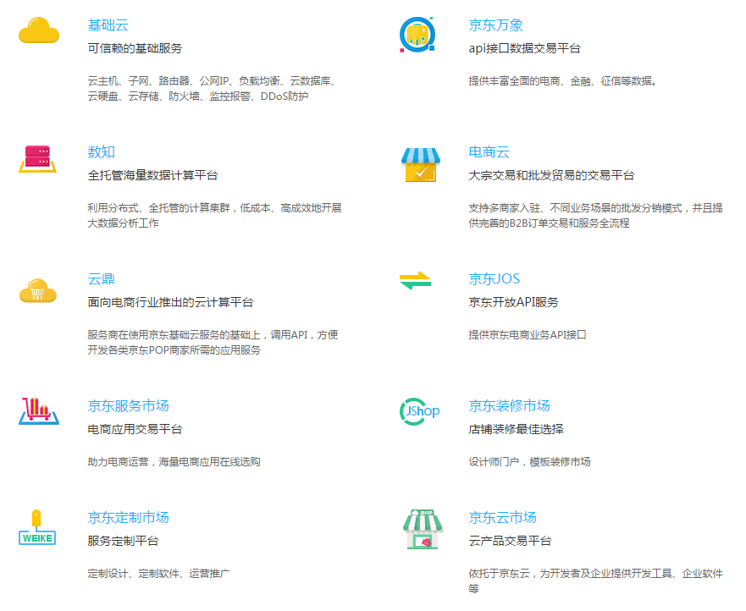
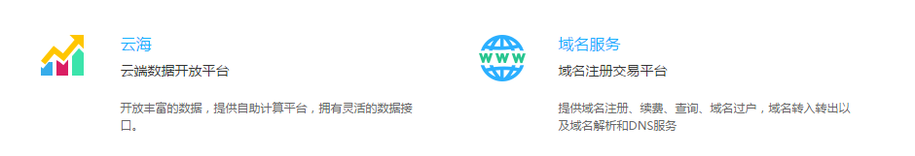
京东开放的概况
京麦平台

Slide 23
需要开发
京东云已经支持的功能
待开发和支持的功能
JD服务市场
JOS
JD云市场
云基础服务
服务治理
服务SPI化
业务支撑
开发者申请
开发者申请
开发者申请
中间件
服务编排
制定SPI规范
多租户管理
授权审核
授权审核
授权审核
虚机
服务控制
实例管理
权限控制
交易流程
交易流程
交易流程
存储
服务元数据
业务化SPI
灰度发布
帐号管理
帐号管理
帐号管理
硬件
服务配置
UI组合
计费策略
消息管理
消息管理
消息管理
网络
服务路由
SPI SDK
人工智能
服务注册
应用注册
应用注册
管理程序
协议适配
管理程序
数据整合
服务申请
应用申请
应用申请
服务质量
流程模板
服务管理
应用管理
云服务整合
数据访问代理
管理程序
应用管理
管理程序
流量管理

Slide 24
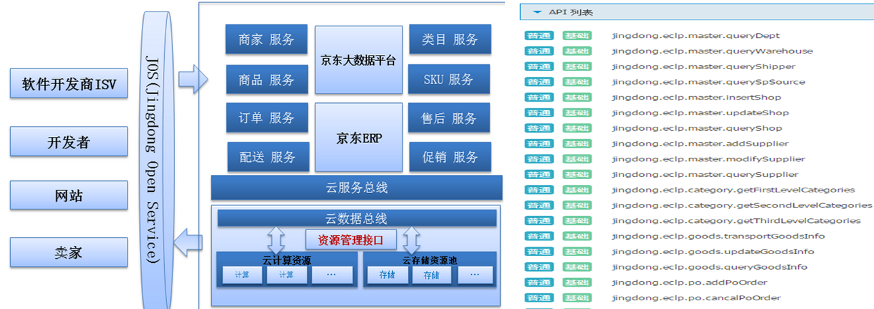
京东目前对开放的支持调研-API开放JOS
JOS(jos.jd.com)对API开放的支持:
1、京东有JOS开放平台，开发相应的API发布到平台上，提供统一的展示，调用入口
2、JOS上的API正在逐渐下线，不在维护(网站公告)
3、后端服务的运营情况发布者自行维护
4、提供授权认证（OAuth)
Notes:
服务定义，包括服务的范围、接口和边界
服务部署生命周期
服务版本治理，包括兼容性
服务迁移, 包括弃用和退役
服务注册中心，包括依赖关系
服务消息模型，包括规范数据模型
服务监视，包括进行问题确定
服务所有权，包括合作组织
服务测试，包括重复测试
服务安全, 包括可接受的保护范围
基于以上分析，可以看到SOA治理是一个覆盖服务全生命周期，涉及业务域，服务域和支撑过程域三个方面内容的完整治理框架和模型。如上图所描述一样，通过这种二维的结构，基本上可以看到SOA治理和管控所涉及的全部内容。基于该业务目标架构，SOA治理和管控又包括了如下关键内容： 服务全生命周期管理中心 SOA治理和管控一定要能够对服务全生命周期进行很好的管理，广义点的需要从企业业务目标和流程目标入手，到流程分析和需求分析，到服务识别和发现，到服务定义和设计，服务开发测试，服务上线的全过程有效的管理。对于服务识别和定义阶段，需要对业务域，服务目录，服务进行相应的元数据定义，以形成服务目录库。而服务目录库是后续服务使用和检索，服务设计开发测试的基本依据。 能力提供中心 SOA提供的服务本身就是一种能力，提能力提供中心的意义就在于要将服务转化为一种能力进行提供。达到业务组件化，组件能力化的目标。只要这样才能够更好的推进服务的重用，服务的编排和整合。 对于能力提供中心包括了两个方面的内容，一个是服务前生命周期的管理可以实现服务的入库，服务入库后即转变为服务的能力提供。那么对于需求方可以对服务资产库进行检索，查看自己需要使用的能力，然后进行服务申请，服务开通和使用。 运维监控中心 运维监控中心可以参考ITIL的标准进行构建，包括了事件管理，问题管理，变更管理，性能分析和监控，SLA管理，配置管理库等基本内容。运维监控中心是保证SOA平台能够高可用运行的基础。通过运维监控中心一方面是解决服务使用过程中遇到的问题，一方面是通过预警规则和策略的设置，能够及时的预警SOA平台存在的潜在问题，保证平台的高可用性。

Slide 25
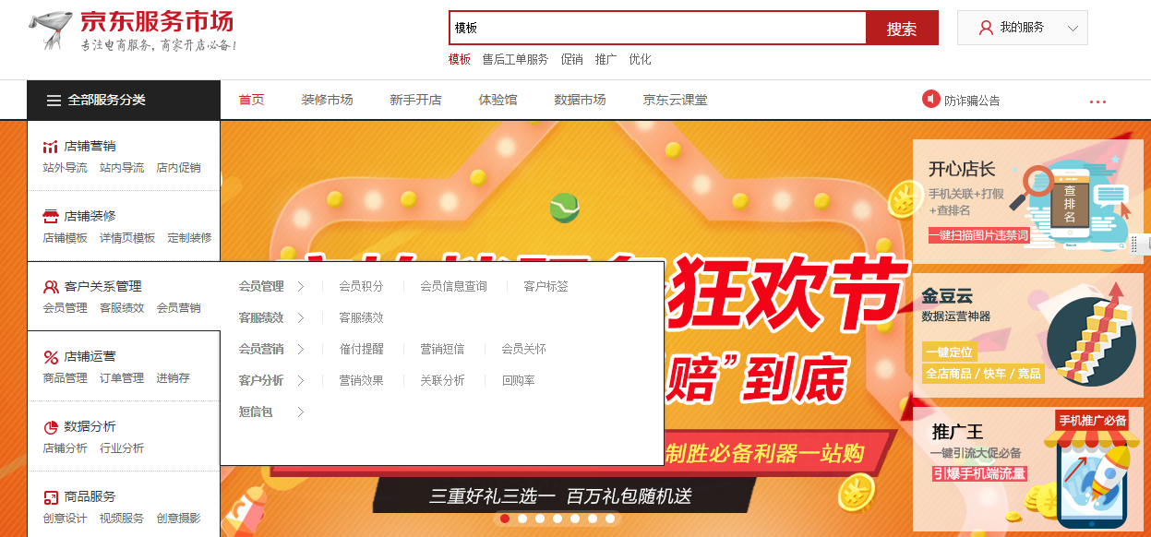
京东目前对开放的支持调研-京东服务平台
京东服务平台(fw.jd.com)对应用开放的支持:
1、京东服务开放平台，应用服务的交易的平台，提供统一的展示，售卖入口
2、开发者后端服务发布者自行维护
3、面对的用户主要是开发者，ISV,POP商家等
Notes:
一个应用服务的交易的平台，京东服务市场是一个面向京东POP、物流配送、仓储、供应链、金融等商家,由第三方提供软件、培训、模板装修、代运营、质检等服务的发布、共享、交易、结算平台

Slide 26
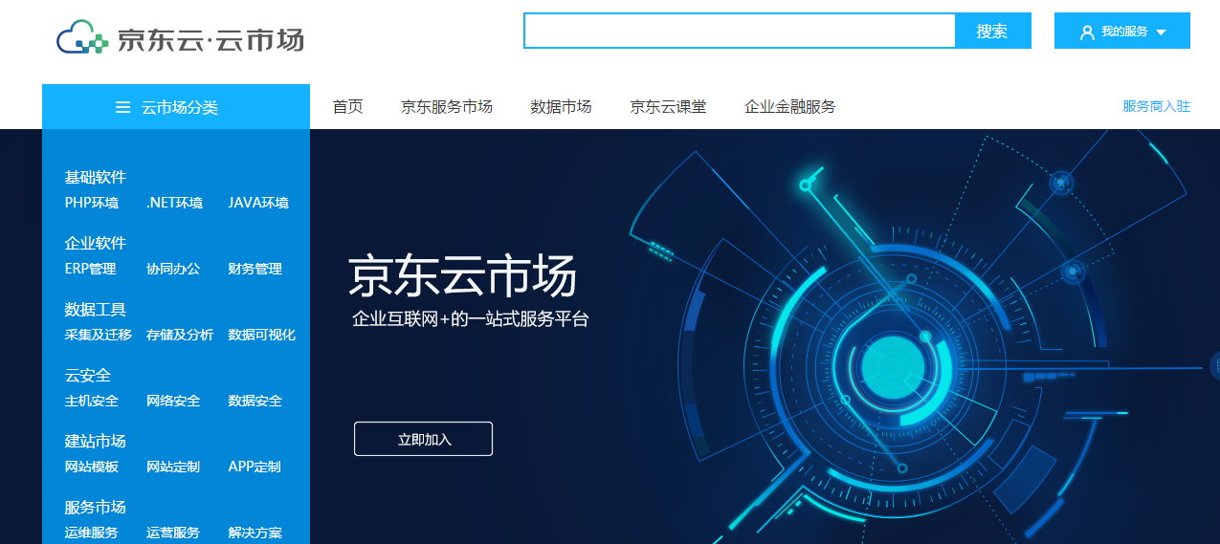
京东目前对开放的支持调研-京东云市场
京东云市场(market.jcloud.com)对应用开放的支持:
1、与京东服务开放平台（fw.jd.com）大体相似，应用服务的交易的平台，提供统一的展示，售卖入口
2、可以预先与京东IAAS结合
2、开发者将应用先发布到云，进行实例服务的售卖，也可线下售卖
3、面对的用户主要是开发者，ISV,POP商家，企业级用户等
Notes:
基础软件PHP环境 .NET环境 JAVA环境企业软件ERP管理 协同办公 财务管理数据工具采集及迁移 存储及分析 数据可视化云安全主机安全 网络安全 数据安全建站市场网站模板 网站定制 APP定制服务市场运维服务 运营服务 解决方案

Slide 27
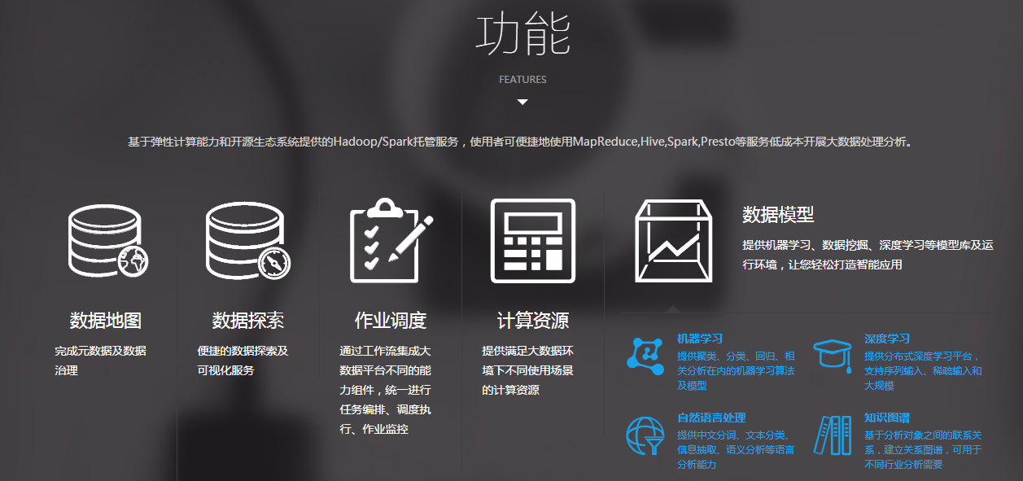
京东目前对开放的支持调研-京东云数知
京东云数知(xdata.jcloud.com)对人工智能开放的支持:
1、用Spark,Hive，MapReduce，机器学习算法等技术搭建的运算平台
2、与业务结合的案例较少,偏技术层面
3、缺少流程引导
Notes:
基于弹性计算能力和开源生态系统提供的Hadoop/Spark托管服务，使用者可便捷地使用MapReduce,Hive,Spark,Presto等服务低成本开展大数据处理分析。
在这里，你将领略到大数据在不同领域的实践案例。来一起学习京东为您提供的精准营销、日志统计、动态定价、优化配送、食品安全溯源等行业解决方案。
京东云数知是京东云旗下的大数据服务平台，面向企业客户提供包括数据的采集、清洗、存储、挖掘、分析、建模、应用、展示、开放、等数据全生命链的服务。
京东云数知依托京东云安全稳定的基础云服务，以运营上万节点计算集群的经验为基础，致力于打造面向社会公众的一站式大数据服务平台，满足用户多元化的数据应用需求，实现对数据价值的充分挖掘，让海量数据更高效的工作。
数知公有大数据平台提供携数入驻的数据装载、库表管理、任务开发、可视化探索、作业调度及监控等功能，以方便企业快速开展数字营销、数据分析、商业智能等领域大规模数据处理与分析，并持续聚焦在释放数据价值的工作上。

Slide 28
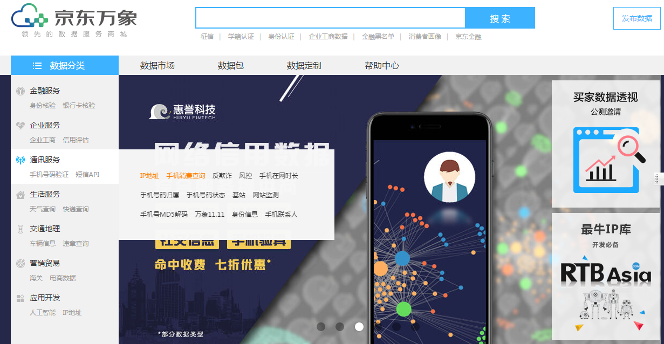
附：京东万象平台（fw.jd.com）
Notes:
京东万象大数据开放平台（以下简称“万象平台”）（wxlink.jcloud.com）是京东云在已有的云计算平台基础上围绕数据提供方、数据需求方、数据服务方等多方，构建了以数据开放、数据共享、数据分析为核心的综合性数据开放平台，为全行业提供权威数据支持，打造全行业数据开放的优质生态圈。其服务宗旨是帮助数据的提供方与需求方进行数据对接，解决数据缺失问题，完善数据价值，帮助企业解决数据孤岛的问题，从而提升企业运营效率。
万象平台本身会对接多维度的丰富数据，保证数据的安全性与接入效率，是企业数据输出与流入的最佳渠道。与此同时，万象平台还提供企业与企业之间数据互联服务，解决客户内部资源多系统之间的整合问题。目前万象平台数据的接入方式以API的形式接入，通过数据交易的形式实现买卖双方的价值。同时平台提供一系列的交易流程和管理流程，充分满足客户所 需，打造数据交易市场的流畅性。
万象平台的数据产品丰富，覆盖品类数据多样，目前拥有的数据类型主要包括金融、征信、电商、质检、海关、运营商等领域权威、全面数据，未来会引入各类政府开放的数据，让京东万象平台大数据供需生态更加丰富。

Slide 29
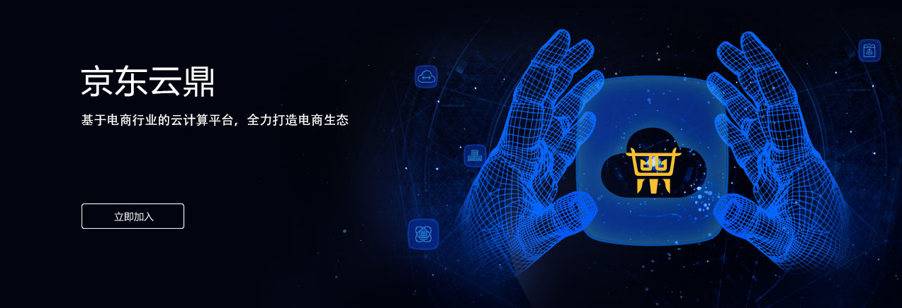
附：京东云鼎（www.jcloud.com/yd/index.html）
Notes:
云鼎是京东云推出的电商应用云计算平台，为商家、ISV以及其他合作伙伴提供计算、存储和京东电商数据开放服务，实现基础资源的弹性伸 缩，保证应用运行稳定安全。服务商可以开发各类京东商家所需的应用服务，商家可以根据自身业务发展需要选择各类电商云产品和应用服务

Slide 30
附：京麦平台
Notes:
云鼎是京东云推出的电商应用云计算平台，为商家、ISV以及其他合作伙伴提供计算、存储和京东电商数据开放服务，实现基础资源的弹性伸 缩，保证应用运行稳定安全。服务商可以开发各类京东商家所需的应用服务，商家可以根据自身业务发展需要选择各类电商云产品和应用服务

Slide 31
谢谢！
Thank you!
北京市朝阳区北辰西路8号北辰世纪中心A座6层
6F Building A, North-Star Century Center, 8 Beichen West Street,
Chaoyang District, Beijing 100101
T. 010-5895 1234 F. 010-5895 1234
E. xingming@jd.com www.jd.com

